Slide 1

UNIVERSIDAD AUTÓNOMA
AGRARIA “ANTONIO NARRO”
DIVISION DE AGRONOMÍA
DEPARTAMETO DE FITOMEJORAMIENTO
PRÁCTICAS PROFESIONALES
Edgar Elsaí Velázquez Pérez
Ing. Agrónomo en producción FIT 499
Asesor: Ing. Juan Manuel Cabello Espinoza
Asesor de la ER: Dr. David Sánchez Aspeytia
Saltillo, Coahuila
07/12/2017

Slide 2
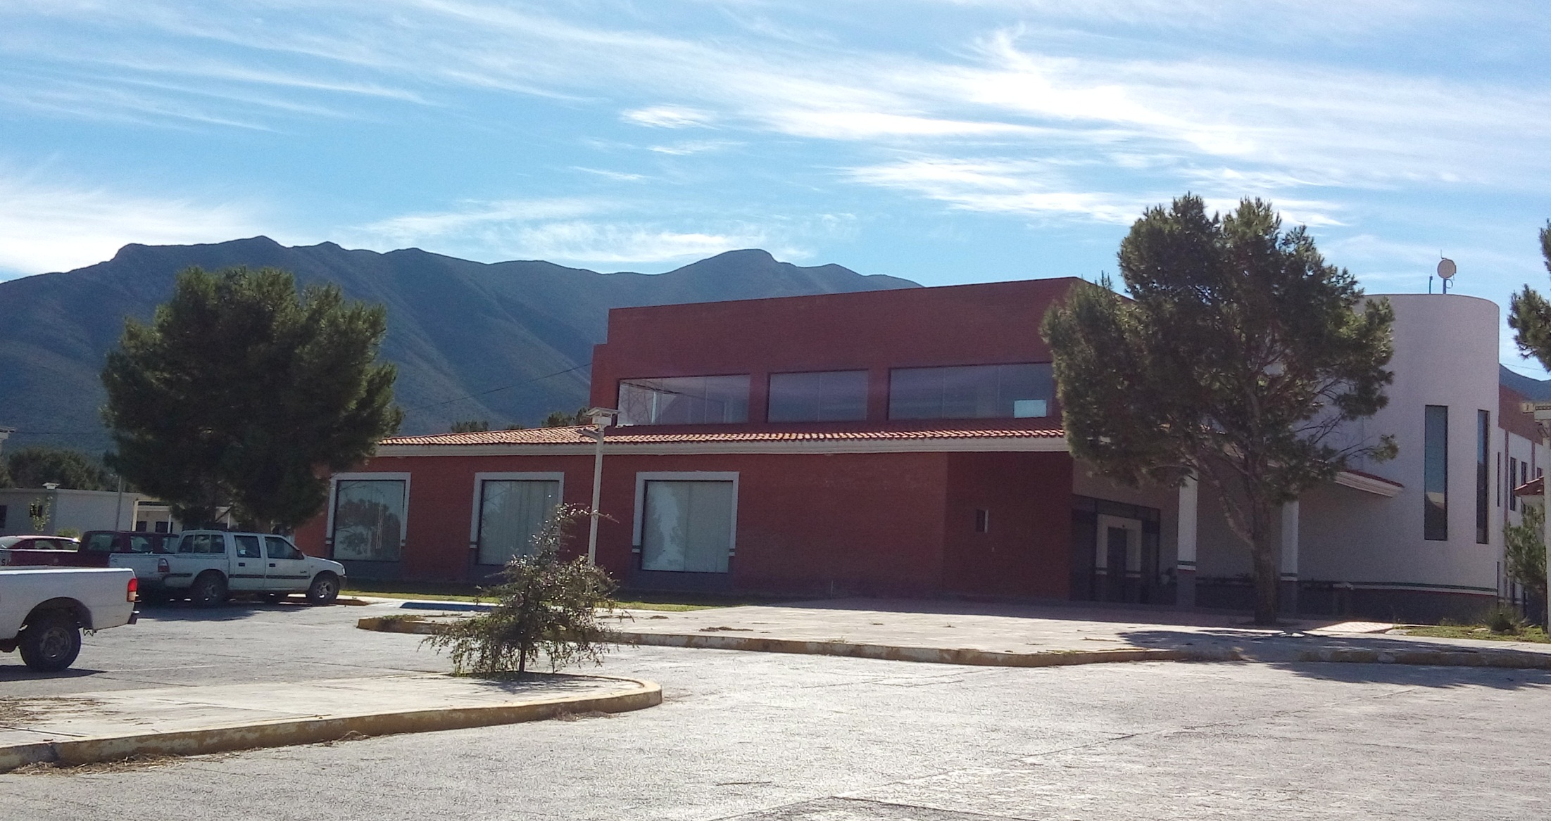

Descripción de la entidad receptora
Institución de gobierno dedicada a la investigación a través de la generación de conocimientos científicos y de la innovación tecnológica agropecuaria y forestal como respuesta a las demandas y necesidades de las cadenas agroindustriales y de los diferentes tipo de productores.

Slide 3
Objetívos específicos
Adquirir nuevos conocimientos y experiencia de técnicas y manejo de cultivos hortícolas
Adquirir nuevos conocimientos y experiencia de técnicas y manejo de cultivos hortícolas
Aplicar conocimiento y habilidades adquiridas durante mi formación académica para complementarlos en el ámbito laboral
Aplicar conocimiento y habilidades adquiridas durante mi formación académica para complementarlos en el ámbito laboral
Trabajar con productores mediante asistencia técnica, al mismo tiempo compartir experiencias.

Slide 4
Descripción técnica de las actividades

Slide 5
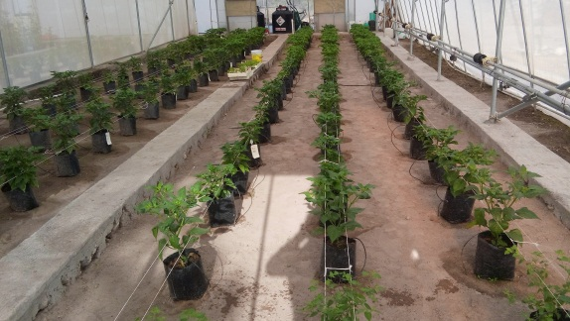
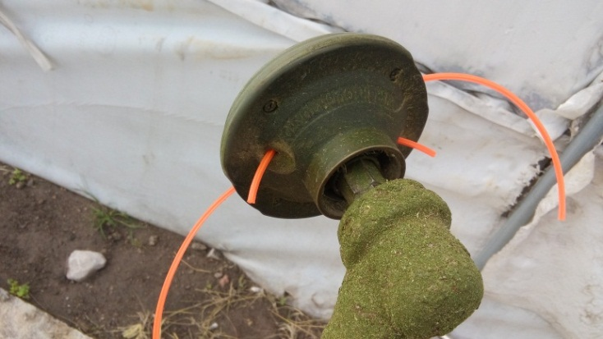
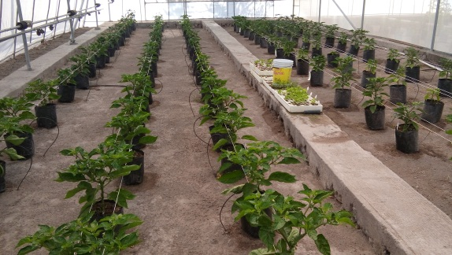
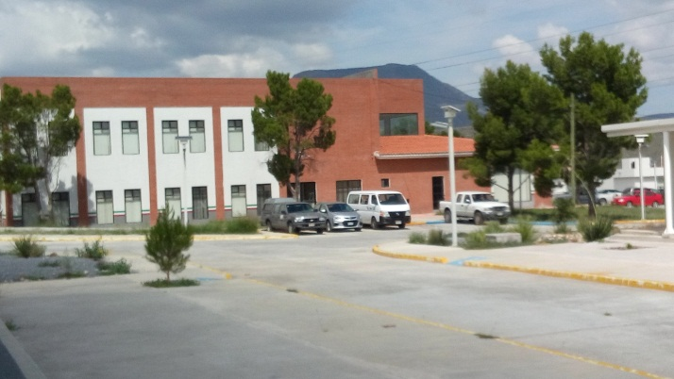
Recorrido y mantenimiento al área de trabajo

Slide 6
Preparación de solución madre.
Solución A (Macronutrientes) | Cantidad (gramos)
MAP | 340g
Nitrato de Ca | 2080g
Nitrato de K | 1100g
Agregar 6 litros de agua en cubeta de 10 litros, disolver cada uno de los fertilizantes (por ende), completar con agua hasta 10 litros.
Solución B (micronutrientes)
Sulfato de Mg | 492g
Sulfato de Cu | 0.48g
Sulfato de Mn | 2.48g
Sulfato de Zn | 1.20g
Bórax B | 6.20g
Molibdato Mo | 0.02g
Sulfato de Fe | 50g
Agregar 2 litros de agua y disolver cada uno de los elementos, completar con agua hasta los 4 litros.

Slide 7
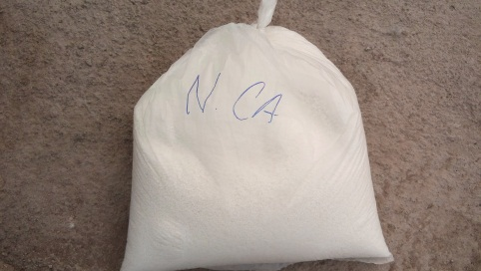
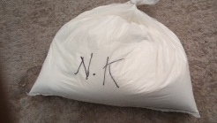
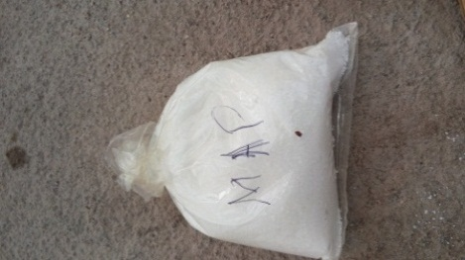
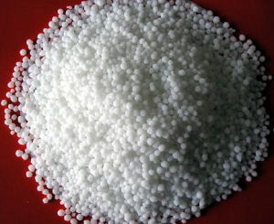
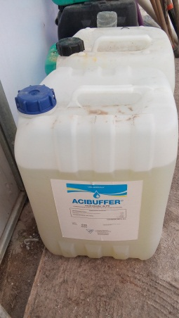
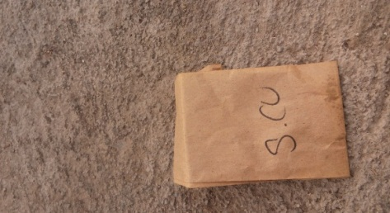
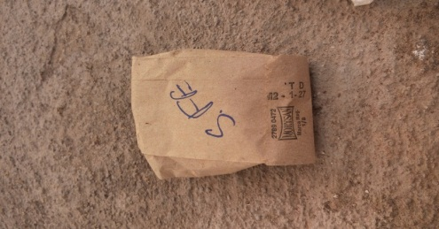
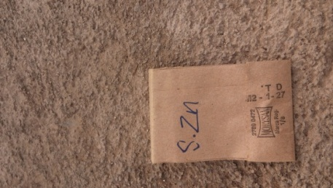

Slide 8
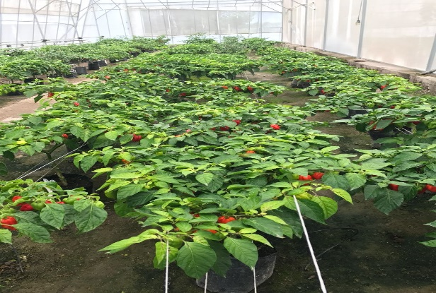
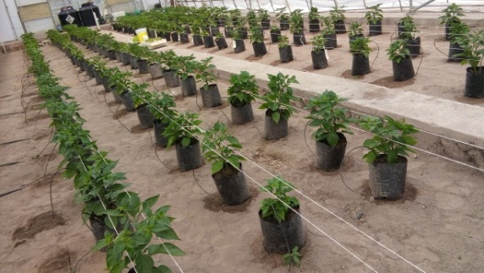
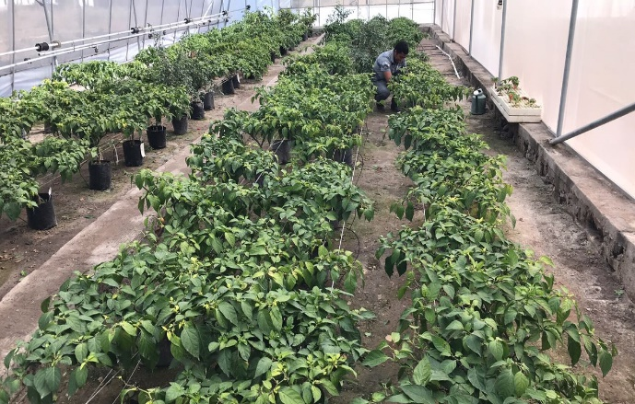
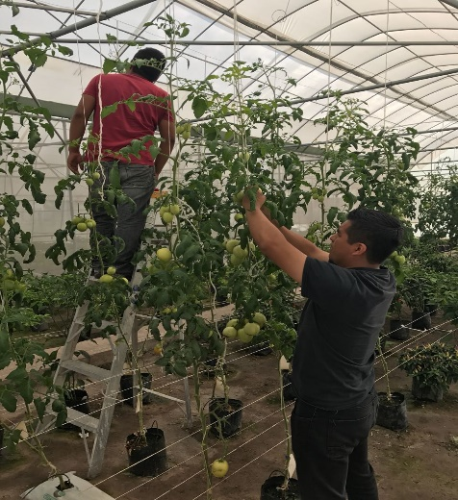
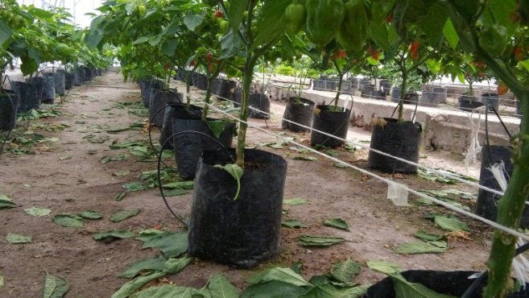
Tutoreo.

Slide 9
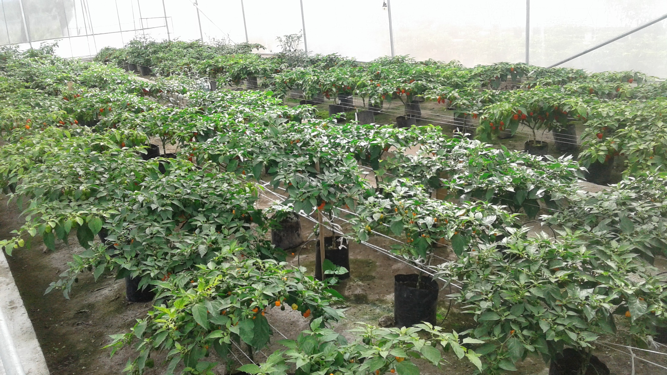

Slide 10
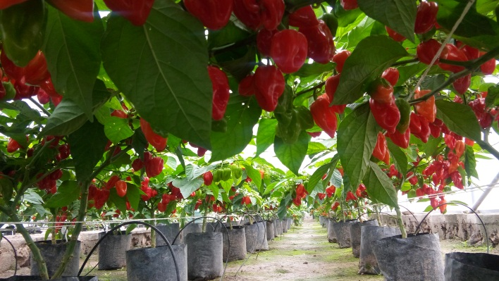
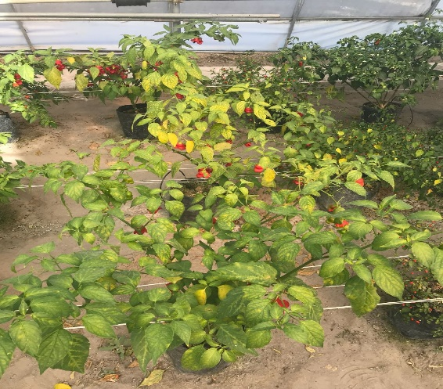
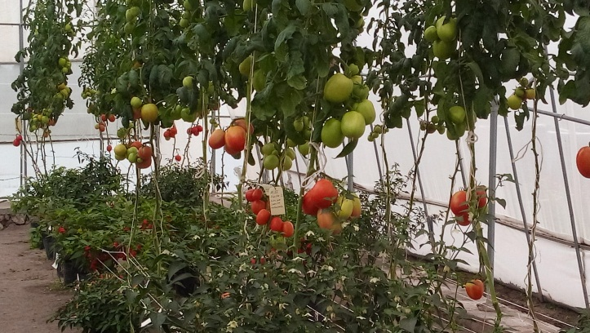
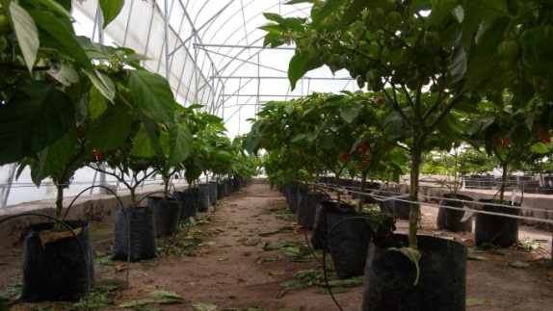
Podas (deshojado y destallado).

Slide 11
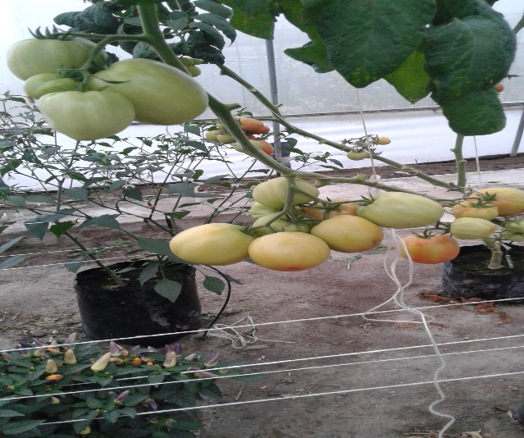
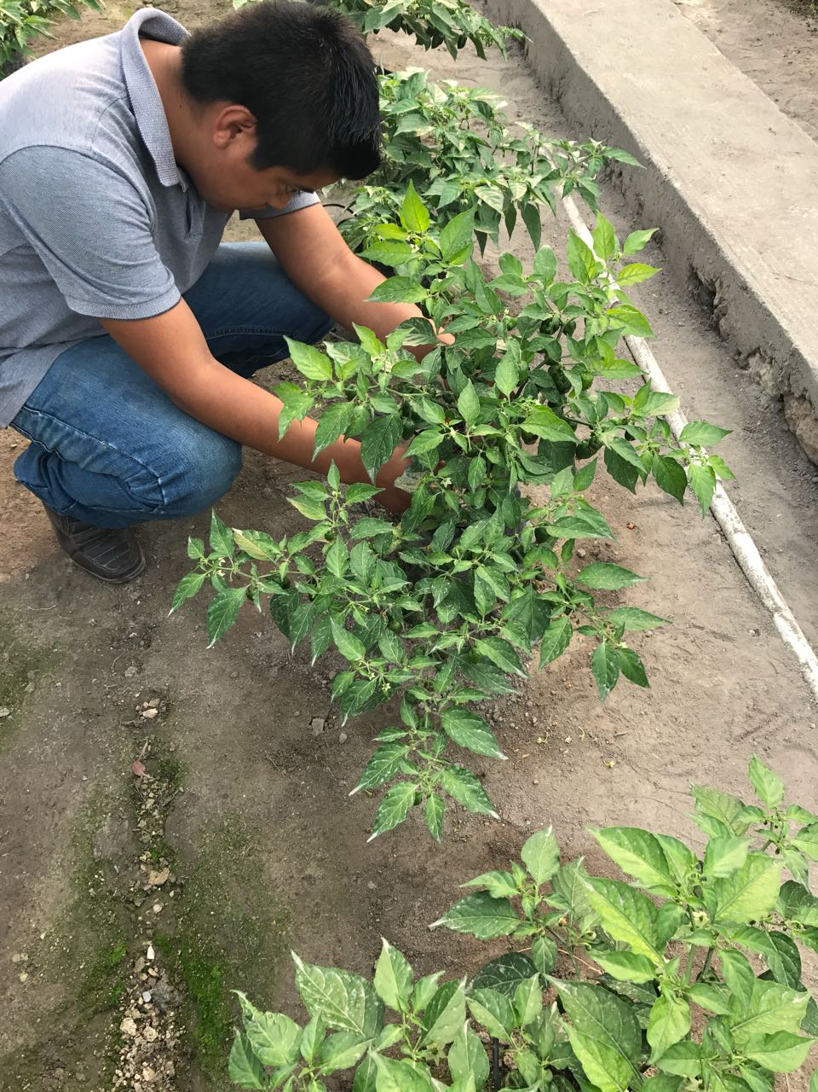
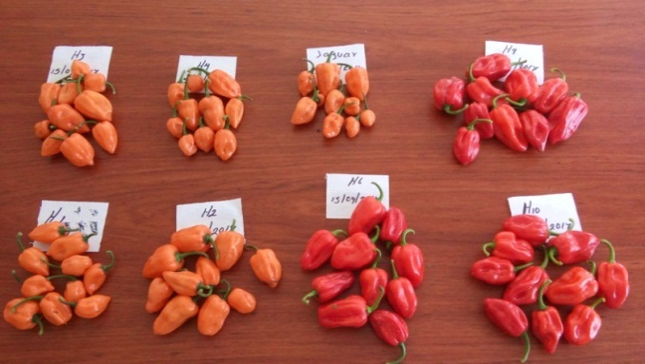
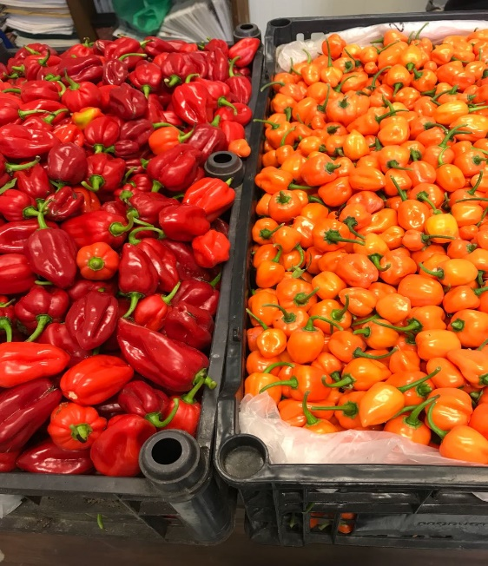
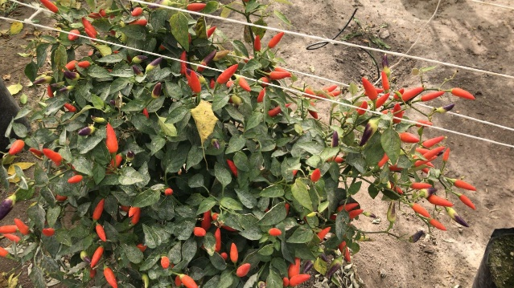
Cosechas de los primeros frutos (tomate y chile).

Slide 12
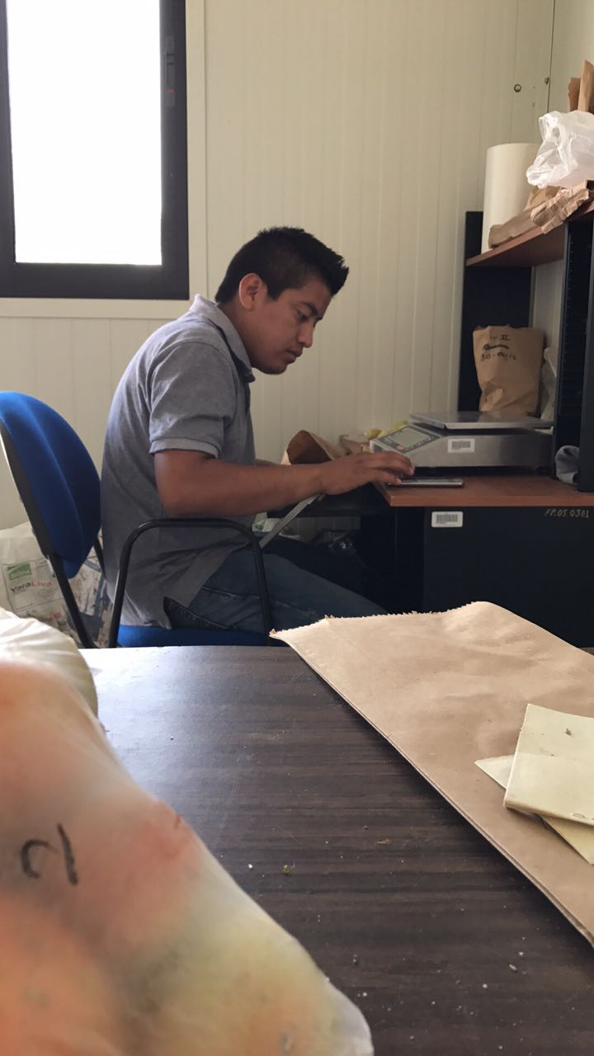
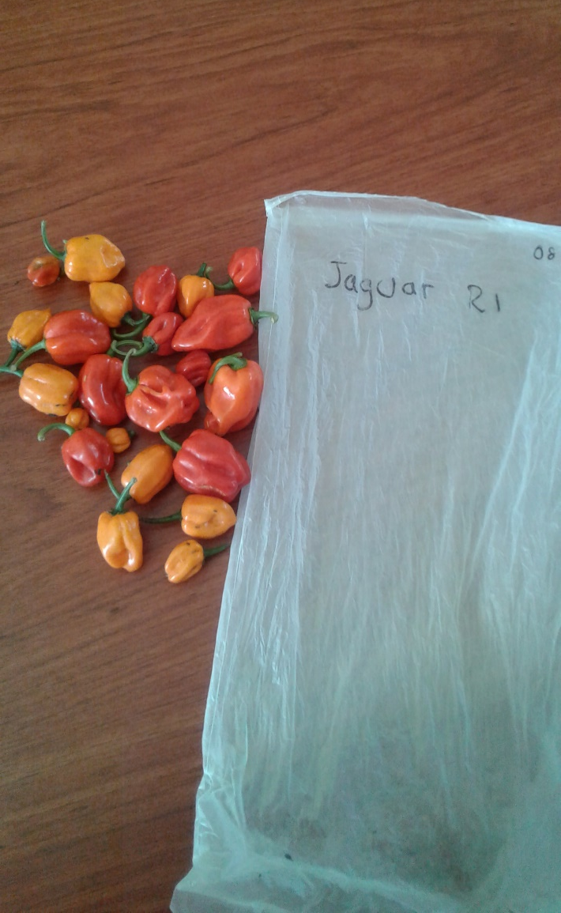
Peso y medición de los frutos cosechados (tomate y chile).

Slide 13
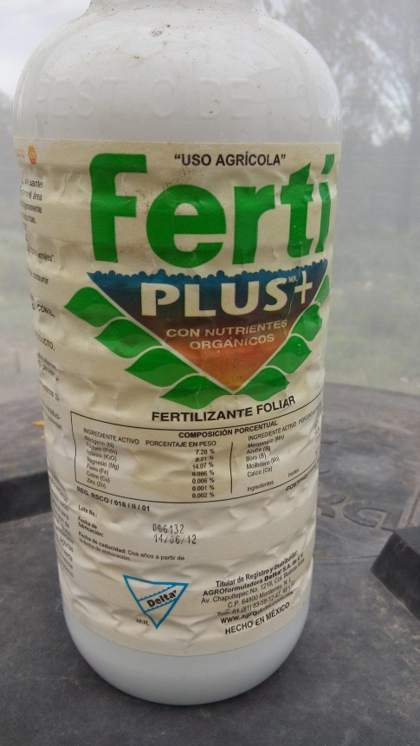
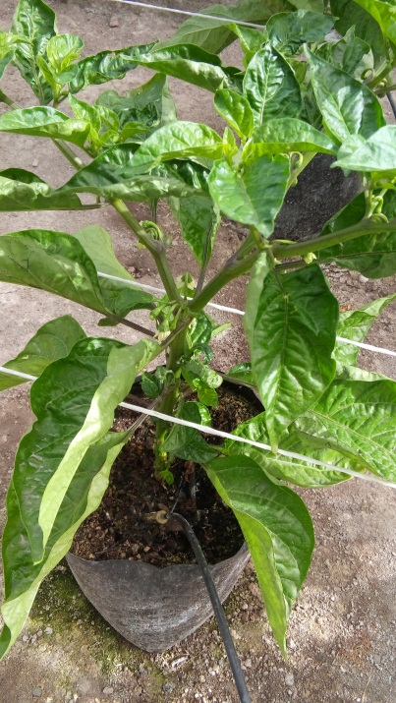
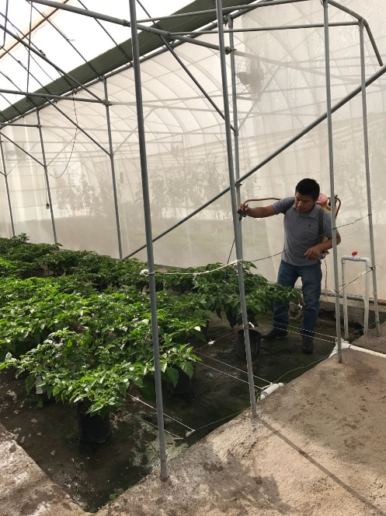
Fertilización vía foliar y Fertirriego

Slide 14
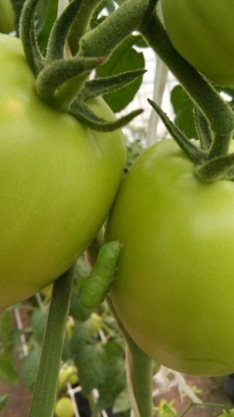
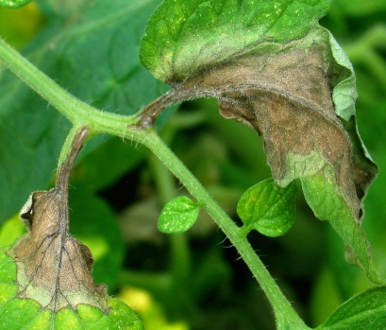
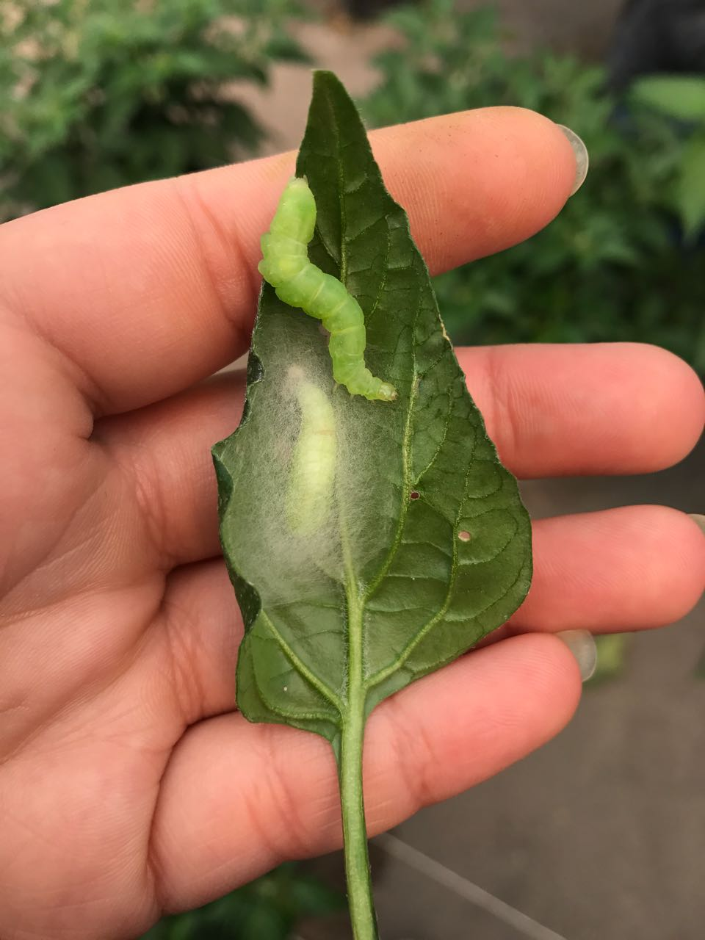
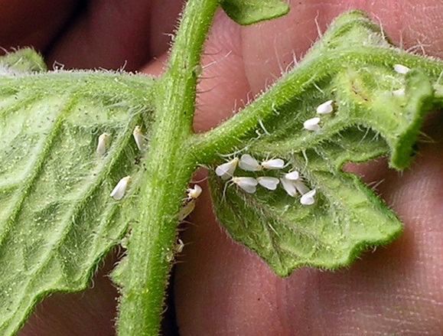
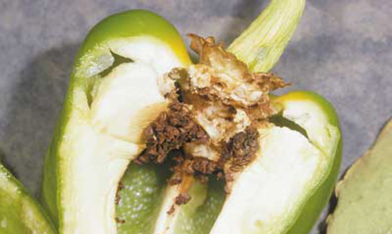
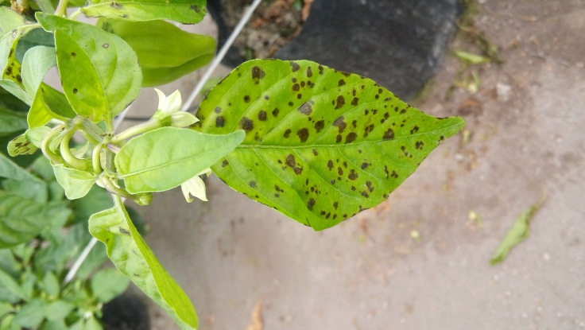
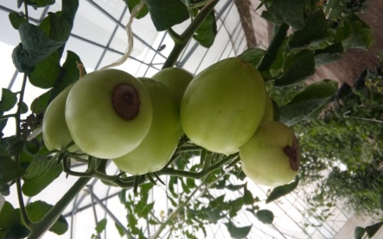
Identificación de plagas y enfermedades

Slide 15
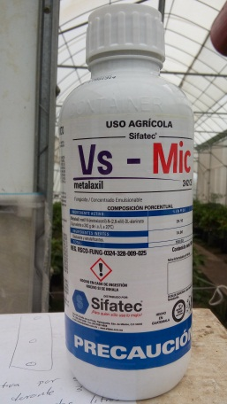
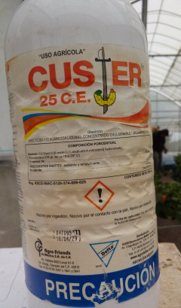
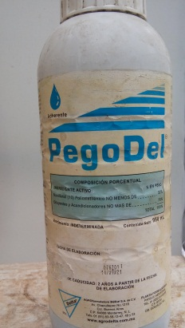
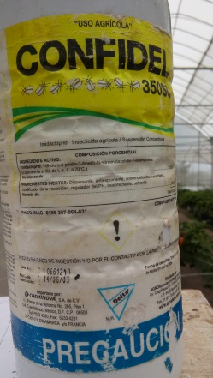
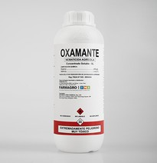
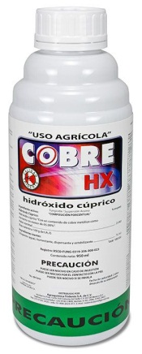
Control de plagas y enfermedades

Slide 16
Descripción varietal de tomate bola.
Descriptor | Nivel | Rep 1 | Rep 2 | Rep 3
 |  | % | % | %
Hoja: PPFREP | Semierecto Horizontal Semicolgante | 100 | 100 | 100
Inflorescencia: TI | Intermedia | 100 | 100 | 100
Flor: pubescencia del estilo (FPE). | Presente Ausente | 100 | 100 | 100
Pedúnculo: capa de abscisión (CA). | Presente Ausente | 100 | 100 | 100

Slide 17
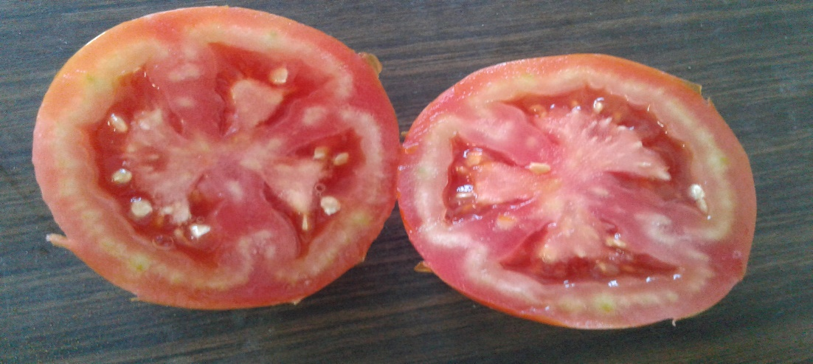
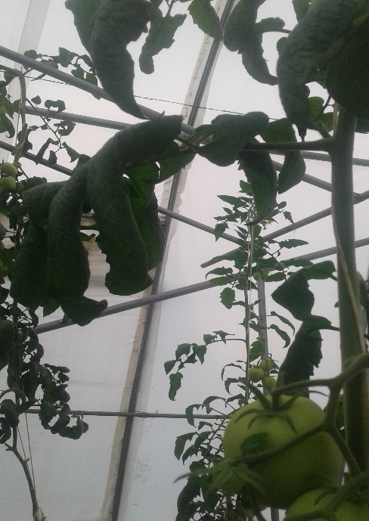
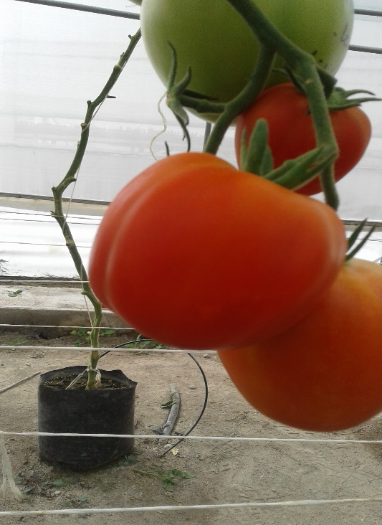
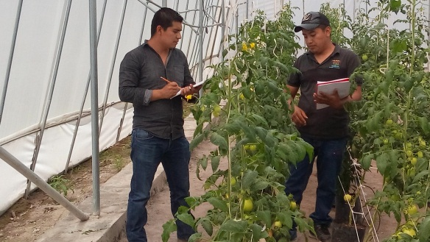





Slide 18


Participación en eventos demostrativos con productores y extensionistas.

Slide 19
Área de conocimiento puesto en practica.
Mejoramiento de plantas
Producción en invernadero
Control de plagas y enfermedades

Slide 20
Autoevaluación
Autoevaluación
Las prácticas me han permitido trabajar en equipo e incrementar mi interés profesional
Demostré responsabilidad y honestidad en el área de trabajo.
La cual me hace una persona competente en el ámbito profesional a través de las experiencias obtenidas.

